Slide 1
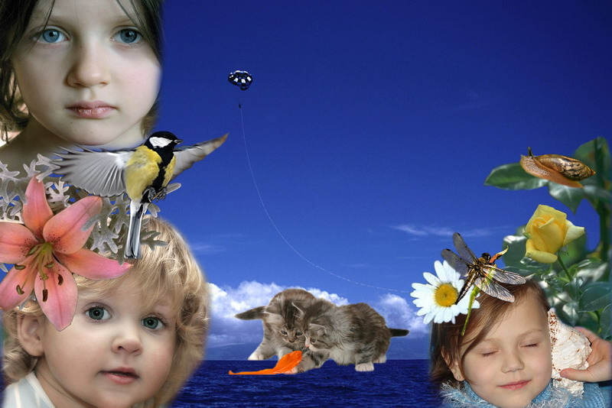
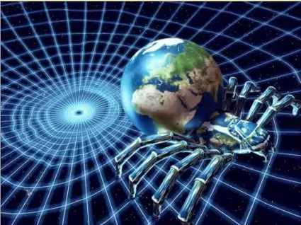
«Что я знаю о безопасной работе в Интернете»
ИНТЕРАКТИВНАЯ ВИКТОРИНА
14
6
3
10
8
1
2
11
12
15
4
5
9
8
7
13

Slide 2
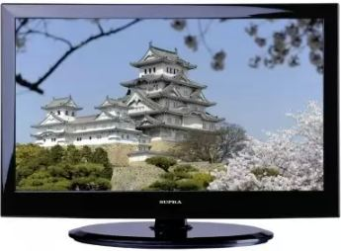
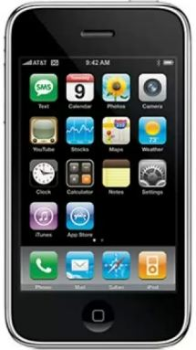
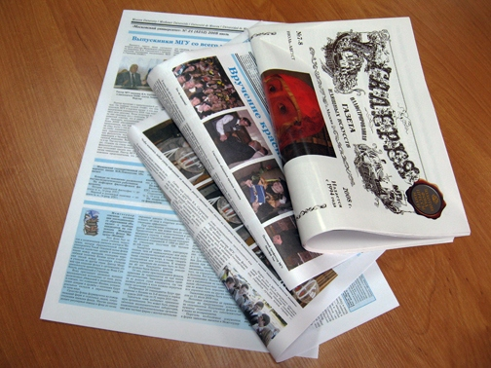
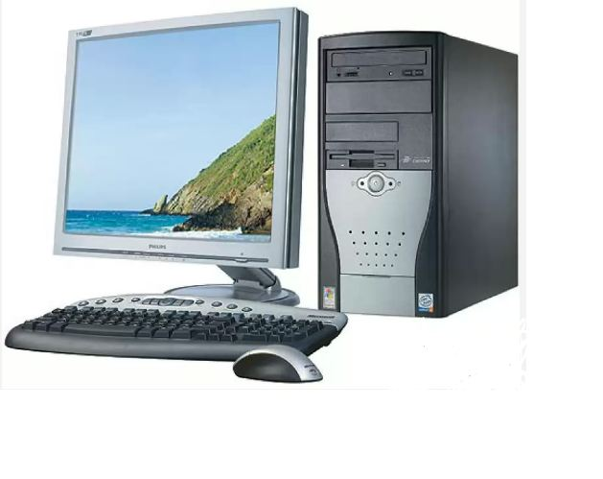

Информационный век

Slide 3
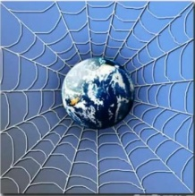
9
4
7
1
3
2
8
14
11
10
13
12
15
6
5

Slide 4
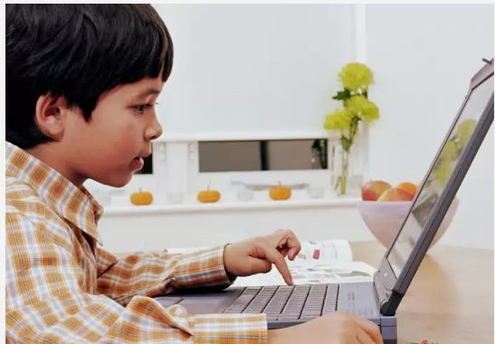
1 вопрос
Ученик 3 класса Вася Паутинкин зашел на незнакомый ему сайт. Вдруг на экране компьютера появились непонятные Васе сообщения. Что Васе предпринять?
a Закрыть сайт
b Обратиться к родителям за помощью
c Самому устранить неисправность
Анти-бот проверка - введите номер телефона:

Slide 5
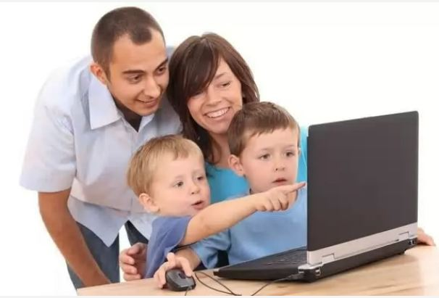
Всегда спрашивай родителей о незнакомых
вещах в Интернете.
Они расскажут, что безопасно делать, а что нет!

Slide 6
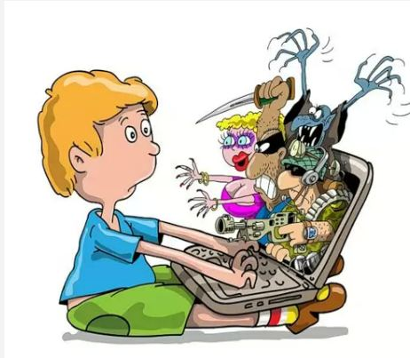
2 вопрос
Вася Паутинкин, бывая в Интернете, часто сталкивается с неприятной информацией, которая «лезет со всех сторон», она мешает ему работать в Интернете. Как Васе избавиться от ненужной информации, чтобы пользоваться только интересными ему страничками?
a Установить антивирусную программу
b Установить на свой браузер фильтр
c Установить новый браузер

Slide 7
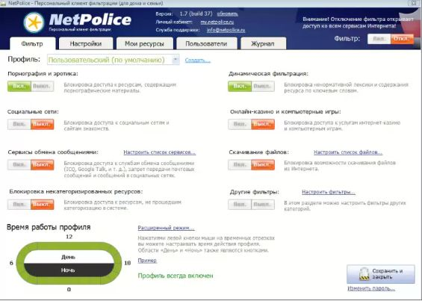
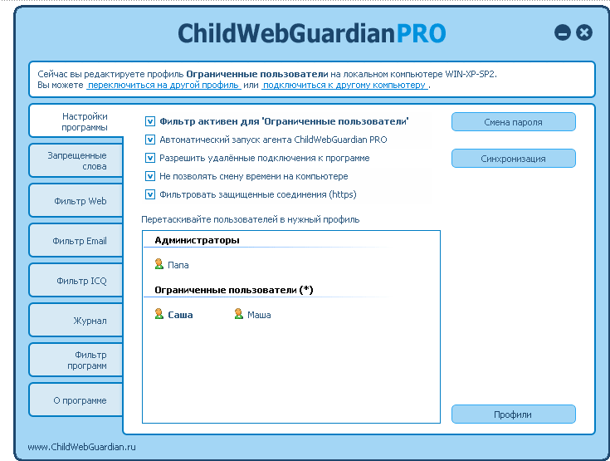
Чтобы не сталкиваться с неприятной и
агрессивной информацией в Интернете,
установи на свой браузер фильтр,
или попроси сделать это взрослых —
тогда можешь смело пользоваться
интересными тебе страничками в Интернете.

Slide 8
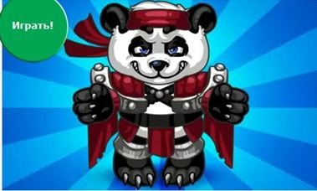
3 вопрос
Вася Паутинкин на уроке информатики создал себе электронный ящик. Теперь он может обмениваться сообщениями со своими друзьями. Сегодня на адрес его электронной почты пришло сообщение: файл с игрой от неизвестного пользователя. Как поступить Васе?
a Скачать файл и начать играть
b Не открывать файл
c Отправить файл своим друзьям

Slide 9

Не скачивай и не открывай неизвестные тебе
или присланные незнакомцами файлы из Интернета.
Убедись, что на твоем компьютере установлен
брандмауэр и антивирусное программное обеспечение.
Научись их правильно использовать.
Помни о том, что программы должны своевременно
обновляться.

Slide 10
4 вопрос
На уроке окружающего мира Васе задали найти изображения динозавров. Он захотел скачать картинку в Интернете, нажал кнопку «скачать», на экране появилось сообщение отправить SMS на указанный номер в Интернете. Как поступить Васе?
a Отправить SMS на указанный номер в Интернете
b Проверить этот номер в Интернете
c Не скачивать больше картинки
Отправь SMS на номер: 89099096666

Slide 11
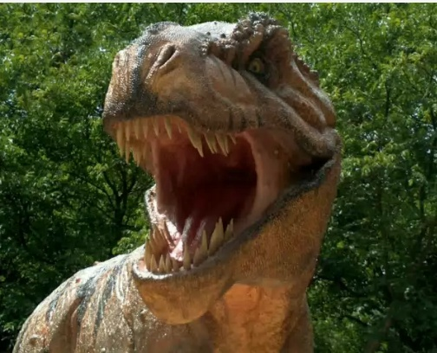
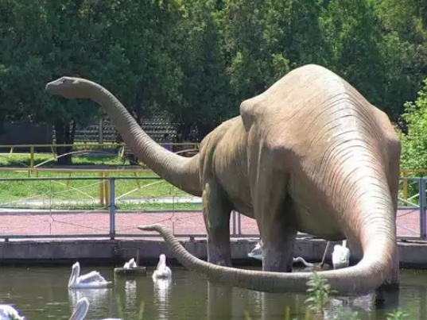
Если хочешь скачать картинку или мелодию,
но тебя просят отправить смс — не спеши!
Сначала проверь этот номер в Интернете
безопасно ли отправлять
на него смс и не обманут ли тебя.
Сделать это можно на специальном сайте.

Slide 12
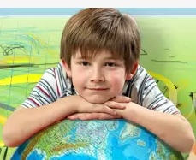
5 вопрос
Вася Паутинкин познакомился в Интернете с учеником 3 класса Иваном Неизвестным. Иван не учится с Васей в одной школе, и вообще Вася его ни разу не видел.
Однажды Иван пригласил Васю встретится с ним в парке. Что делать Васе?
a Пойти на встречу
b Пойти на встречу вместе с мамой или папой
c Не ходить на встречу

Slide 13
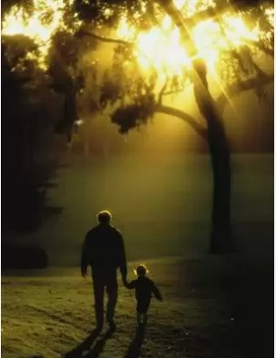

Не встречайся без родителей с людьми из Интернета вживую.
В Интернете многие люди рассказывают о себе неправду.

Slide 14
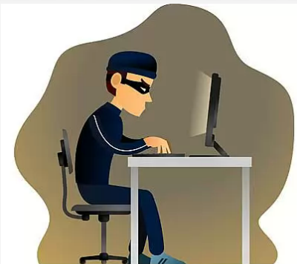
6 вопрос
Новый друг Васи Паутинкина, с которым Вася познакомился вчера в Интернете, Иван Неизвестный, попросил Васю срочно сообщить ему такую информацию: номер телефона, домашний адрес, кем работают родители Васи. Вася должен:
a Сообщить Ивану нужные сведения
b Не сообщать в Интернете, а сообщить при встрече
c Посоветоваться с родителями

Slide 15
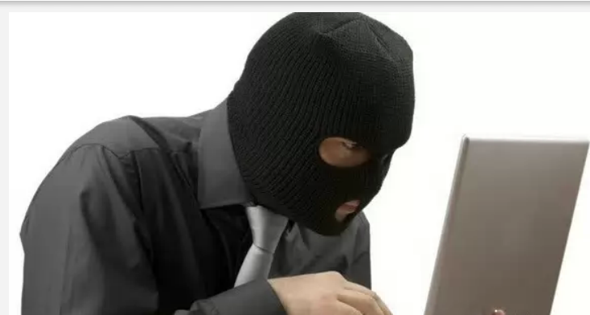
Никогда не рассказывай о себе незнакомым людям
в Интернете:
где ты живешь, учишься, свой номер телефона.
Это должны знать только твои друзья и семья!

Slide 16

7 вопрос
Вася решил опубликовать в Интернете свою фотографию и фотографии своих одноклассников. Можно ли ему это делать?
a Нет, нельзя
b Можно, с согласия одноклассников
c Можно, согласие одноклассников не обязательно

Slide 17
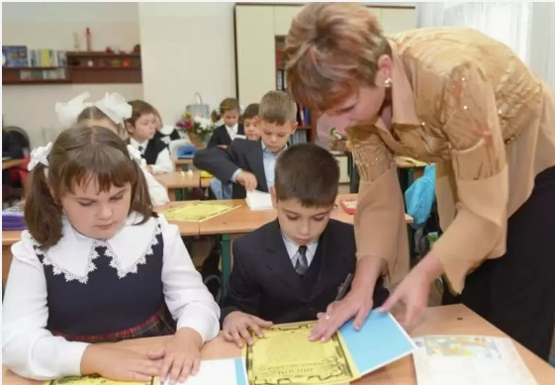
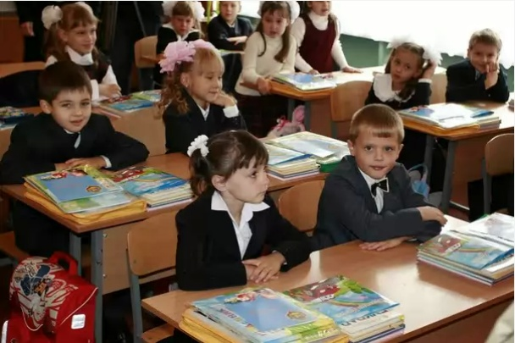
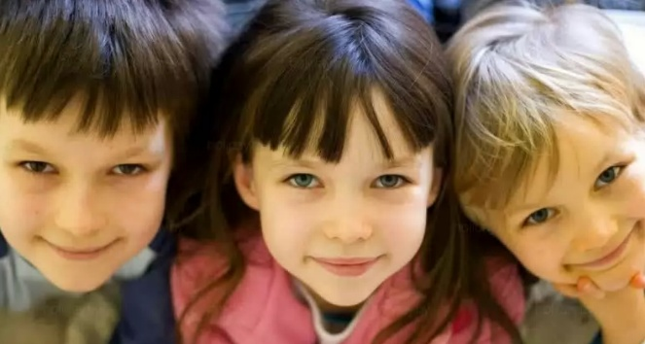
Публиковать фотографии знакомых,
друзей можно только с их согласия.

Slide 18
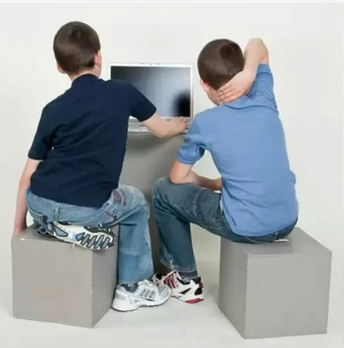
8 вопрос
Васе купили компьютер. Вася теперь целый день проводит за компьютером. Через несколько дней у него стали слезиться глаза, появились боли в руках. Что делать Васе?
a Продолжать проводить время за компьютером
b Соблюдать правила работы за компьютером
c Больше никогда не работать на компьютере

Slide 19
Соблюдать правила работы за компьютером!
Расстояние от глаз до экрана компьютера должно быть не менее 50 см.
Одновременно за компьютером должен заниматься один ребенок.
Продолжительность одного занятия – не более 60 минут.
После 10–15 минут непрерывных занятий за ПК необходимо сделать перерыв для проведения физкультминутки и гимнастики для глаз.
С целью профилактики зрительного утомления детей после работы на персональных компьютерах рекомендуется проводить комплекс упражнений для глаз, которые выполняются сидя или стоя, отвернувшись от экрана, при ритмичном дыхании, с максимальной амплитудой движений глаз.
Продолжительное сидение за компьютером может привести к перенапряжению нервной системы, нарушению сна, ухудшению самочувствия, утомлению глаз.

Slide 20
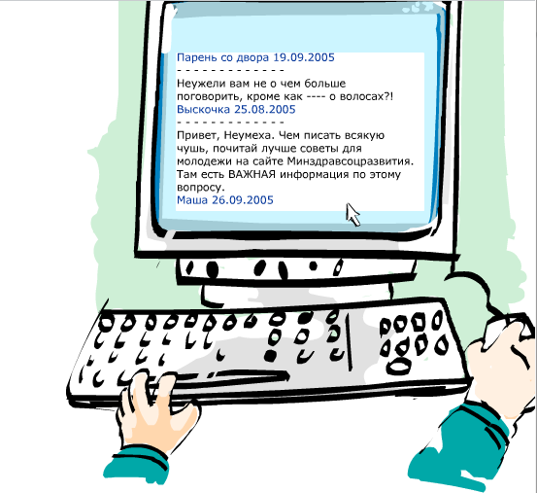
9 вопрос
У Васи Паутинкина много друзей в Интернете, он каждый день добавляет новых друзей в свой контакт-лист в ICQ . Вдруг Васе стали приходить сообщения с неприятным и грубым содержанием. Что Вася должен сделать?
a Оскорбить обидчика
b Не отвечать обидчику тем же, а продолжить с ним общение
c Сообщить взрослым об этом

Slide 21

Сообщать взрослым о сообщениях с грубым содержанием!

Slide 22
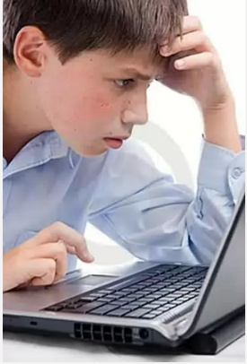
10 вопрос
У Васи Паутинкина возникли вопросы при работе в онлайн-среде. Родители Васи уехали в командировку, бабушка Васи не может ему помочь. К кому Вася может обратиться?
a Ему следует подождать приезда родителей
b Он может обратиться на линию помощи
«Дети Онлайн»
c Он может спросить у одноклассников

Slide 23
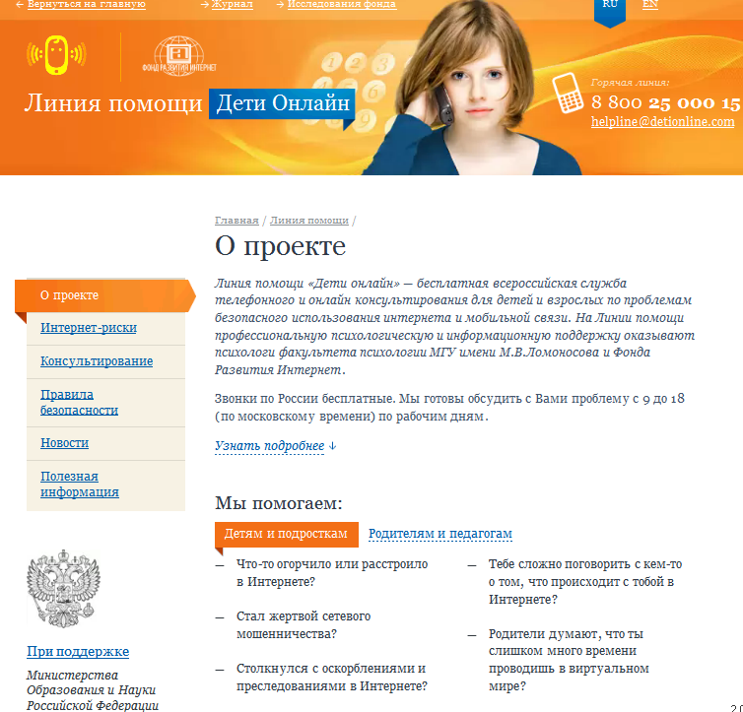
Твои родители или другие взрослые могут помочь, или дать хороший совет о том, что тебе делать. Любую проблему можно решить!
Ты можешь обратиться на линию помощи «Дети Онлайн». Специалисты посоветуют тебе, как поступить.

Slide 24
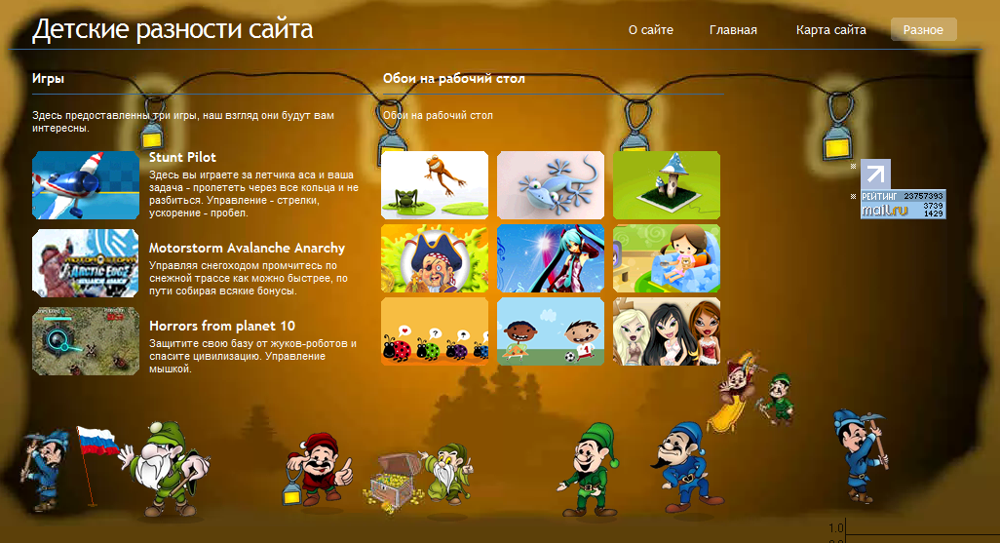
11 вопрос
Иван Неизвестный попросил Васю Паутинкина порекомендовать ему детские поисковые системы. Вася поторопился и в письме допустил ошибки: указал лишние системы. Какие из них являются детскими поисковыми системами?
a www.yandex.ru, www.rambler.ru
b www.kids.quintura.ru, www.agakids.ru
c www.google.ru, Апорт

Slide 25
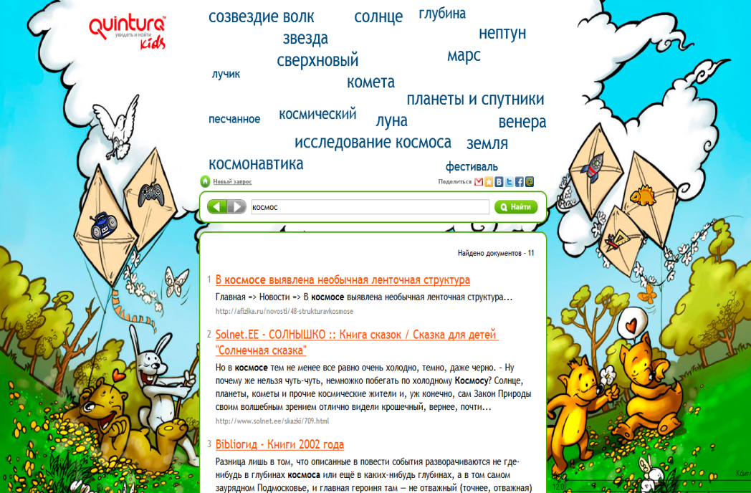
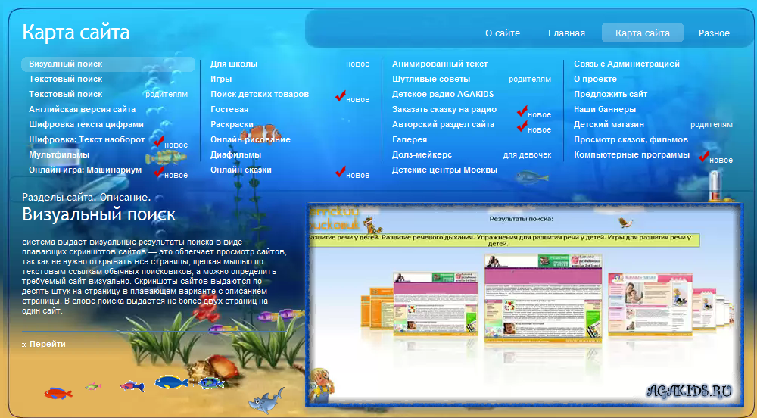
www.kids.quintura.ru, www.agakids.ru
поисковые системы,
в которых будет занимательно и интересно детям!

Slide 26


12 вопрос
Иван Неизвестный посоветовал Васе Паутинкину для просмотра веб-страниц детский браузер. Как вы думаете какой?
a Гогуль
b Opera
c Google Chrome

Slide 27
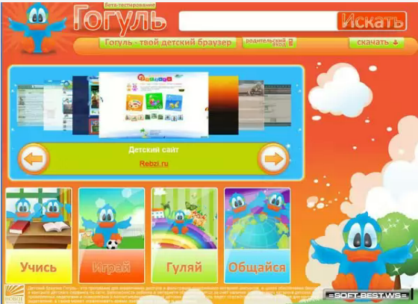
Гогуль –детский браузер для просмотра веб-страниц.
Его можно скачать на сайте gogol.tv!

Slide 28

13 вопрос
Вася Паутинкин на уроке информатики научился заходить в Интернет. С помощью чего он может попасть в Интернет?
a гиперссылки
b веб-страницы
c браузера

Slide 29

Браузер - средство просмотра веб-страниц.

Slide 30
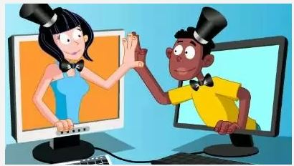
14 вопрос
Вася Паутинкин на уроке информатики услышал новое слово «нетикет». Что оно обозначает?
a правила этикета
b правила работы на компьютере
c правила сетевого этикета

Slide 31
Нетикет (Netiquette) –
(англ. Net – сеть, Etiquette - этикет)–
нравственные правила поведения в компьютерных сетях. Используй при общении смайлики!
:-) улыбающийся
:-))) смеющийся
:-D радостно смеющийся
:-| задумчивый, нейтральный
:-( грустный
:-/ недовольный или озадаченный
:-О удивлённый (рот открыт)

Slide 32

15 вопрос
Иван Неизвестный пожаловался Васе Паутинкину, что на адрес его электронной почты стали часто приходить письма, многие из которых называются «спам». Что это за письма?
a обычные письма, их можно открывать и читать
b письма, в которых находится важная информация
c письма, которые нельзя открывать и читать

Slide 33

Письма «СПАМ» нельзя открывать и читать.

Slide 34

Желаю, чтобы сеть Интернет приносила
Вам только пользу.
Успехов Вам!

